Slide 1
Mondat- szerkezet

Slide 2
A mondatok szerkezete
1. egyszerű
1.1. tagolatlan
a) szerkesztett (pl.: Drága barátom!)
b) szerkesztetlen (pl.: Ajjaj!)
1.2. tagolt
a) minimális
- teljes (pl.: A kutya harap. / Édesanyám gondoskodik rólam.)
- hiányos (pl.: Harap. / Gondoskodik rólam.)
b) bővített
- teljes (pl.: A kutya nagyon harap. / Édesanyám mindig gondoskodik rólam.)
- hiányos (pl.: Nagyon harap. / Mindig gondoskodik.)

Slide 3
2. összetett
2.1. szervetlen (pl.: Jaj nekem, egy kutya!)
2.2. szerves
a) alárendelő
- állítmányi (pl.: Olyan a kutya, amilyen a gazdája.)
- alanyi (pl.: Amelyik kutya ugat, az nem harap.)
- tárgyi (pl.: Megharapja azt, akit nem szeret.)
- határozói (pl.: Úgy harap, hogy ne fájjon.)
- jelzői (pl.: Annak a harapása veszélyes, amelyik veszett.)
b) mellérendelő
- kapcsolatos (pl.: A kutya harap, a macska karmol.)
- ellentétes (pl.: A kutya ugat, de nem harap.)
- választó (pl.: A kutya harap, vagy csak félsz tőle?)
- következtető (pl.: A kutya harap, ezért rettegek.)
- magyarázó (pl.: Vigyázz, ugyanis a kutya harap!)

Slide 4
Az alárendelő összetett mondatok
a tagmondatok nem egyenrangúak (fő- és mellékmondat), tartalmi és nyelvtani kapcsolatban állnak egymással, sorrendjük nem kötött
a mellékmondat a főmondat valamely mondatrészét fejti ki mondat formájában
a főmondatban utalószó (mutató névmás, határozószó), a mellékmondatban kötőszó (vonatkozó névmás) található
fajtái:
  állítmányi
  alanyi
  tárgyi
  határozói
  jelzői
mindig az utalószó jelzi, milyen típusú az alárendelés!
sajátos jelentéstartalmú mellékmondatok: feltételes, megengedő, hasonlító, következményes

Slide 5
A mellérendelő összetett mondatok
a tagmondatok egyenrangúak, csak tartalmi kapcsolatban állnak egymással
a tagmondatokat kötőszó kapcsolja össze
fajtái:
  kapcsolatos
  ellentétes
  választó
  következtető
  magyarázó
mindig a kötőszó jelzi, milyen típusú az alárendelés!

Slide 6
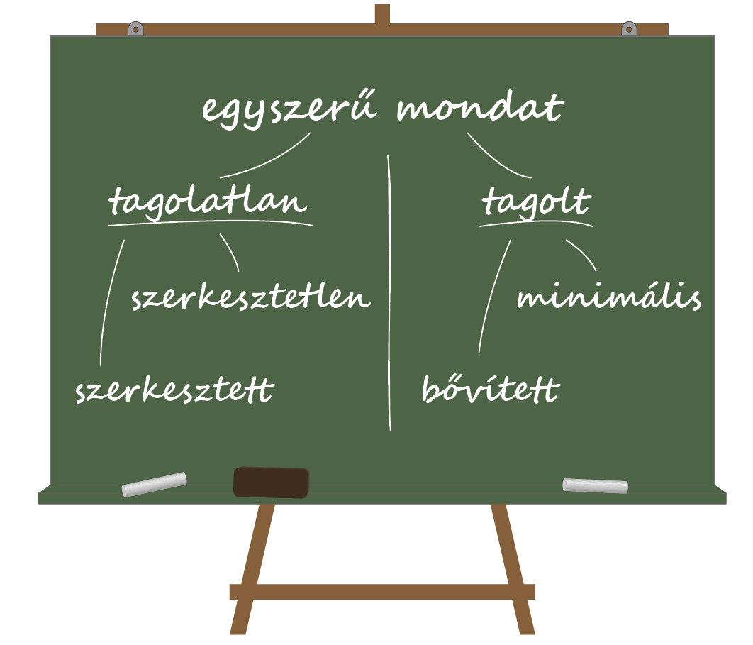
Elemezze a következő levél egyszerű mondatait szerkezetük szerint!
Kedves Luke!
Régóta készülök megírni neked ezt a levelet.
Ó jaj!
Nehéz a szívem.
Elmondom az igazságot.
Én vagyok az apád.
Gondoskodj a testvéredről!
Soha ne válaszd az erő sötét oldalát!
Darth Vader
tagolatlan, szerkesztett
tagolt, bővített
tagolatlan, szerkesztetlen
tagolt, minimális
tagolt, minimális
tagolt, minimális
tagolt, minimális
tagolt, bővített
tagolatlan, szerkesztetlen

Slide 7
Csoportosítsa az alábbi párbeszéd mondatait szerkezetük szerint!
- Szia, Bauer! Hogy érzed magad ma?
- Megfáztam.
- Valld be, hogy igazából csak lógni akarsz!
- Ugyan! Nem hallod a hangomon?
- Azért nem lehet hallani mert recseg a telefon.
- Megíratta Fröhlich a matekdogát?
Sajnos megíratta…
- Majd küldd át Lujza számát, hiszen ő mindig jegyzetel!
- Oké!
- Köszönöm! Helló!
összetett, szervetlen
egyszerű, tagolt, bővített, teljes
egyszerű, tagolt, minimális, teljes
összetett, szerves, alárendelő, tárgyi
egyszerű, tagolatlan, szerkesztetlen
egyszerű, tagolt, bővített, hiányos
összetett, szerves, alárendelő, okhatározói
egyszerű, tagolt, minimális, teljes
egyszerű, tagolt, minimális, hiányos
összetett, szerves, mellérendelő, magyarázó
egyszerű, tagolatlan, szerkesztetlen
egyszerű, tagolt, minimális, hiányos
egyszerű, tagolatlan, szerkesztetlen

Slide 8
Folytassa a megkezdett összetett mondatokat!
A legjobb barátom az lett, aki…
Az kapta az elégtelent, aki…
Virág azt mondta a szüleinek, hogy…
Dani akkor törte el a partvist, amikor…
Ádám azért hiányzik a héten, mert…
A felvételi annak sikerült jól, aki…
Zsombor annyira elfáradt, hogy…
Olyan gimnáziumba megy, amelyikben…
Annak a tudása sokat ér, aki
az utolsó padban ült.
végig puskázott a tankönyvből.
kitűnő lett a félévi bizonyítványa.
osztálytársaival bohóckodott.
síelni ment a szüleivel.
sokat tanult az elmúlt hónapokban.
elaludt a mosdóban.
jól érzi magát.
a Fazekasba járt.

